Slide 1
Pac---Man
3D
Guilherme Fay Vergara - 10/45547
Gustavo Jaruga Cruz - 09/0066634 Luiz Fernando Gomes de Oliveira - 10/46969

Slide 2

Estudo de caso
Desenvolver um “PacMan” em 3D utilizando o Opengl como API grafica.

Slide 3
Descrições
Gênero: Primeira Pessoa, Labirinto
Numero de Jogadores: 1 Player
Desafio: Multiplayer para 2 jogadores Alternados
Objetivo: O objetivo do jogo é bem simples, o jogador tem que coletar todas as bolinhas do labirinto

Slide 4

Objetos da cena
PacMan
Este é o personagem Principal.
Você terá uma visão em primeira pessoa deste objeto.
Seu objetivo é coletar as bolinhas estes que você morra para os fantasmas

Slide 5
Objetos da cena
Fantasmas
Os fantasmas tem um objetivo bem simples MATAR VOCÊ

Slide 6
Objetos de Cena
Bolinhas
As bolinhas são nescessárias para se conseguir pontos
Bola especial
A bola especial serve para tornar os fantasmas “comíveis”
Paredes
As paredes demarcam o labirinto do jogo

Slide 7
Relação entre Objetos
Haverá detecção de colisão entre:
Player X Parede
Player X Fantasma
Fantasma X Parede

Slide 8
Visualização
O player terá somente um grau de liberdade, podendo andar para um dos 4 lados disponíveis, podendo “olhar” com a ajuda do mouse para qualquer direção.
A luz será uma luz spot em um dos cantos do cenário.

Slide 9
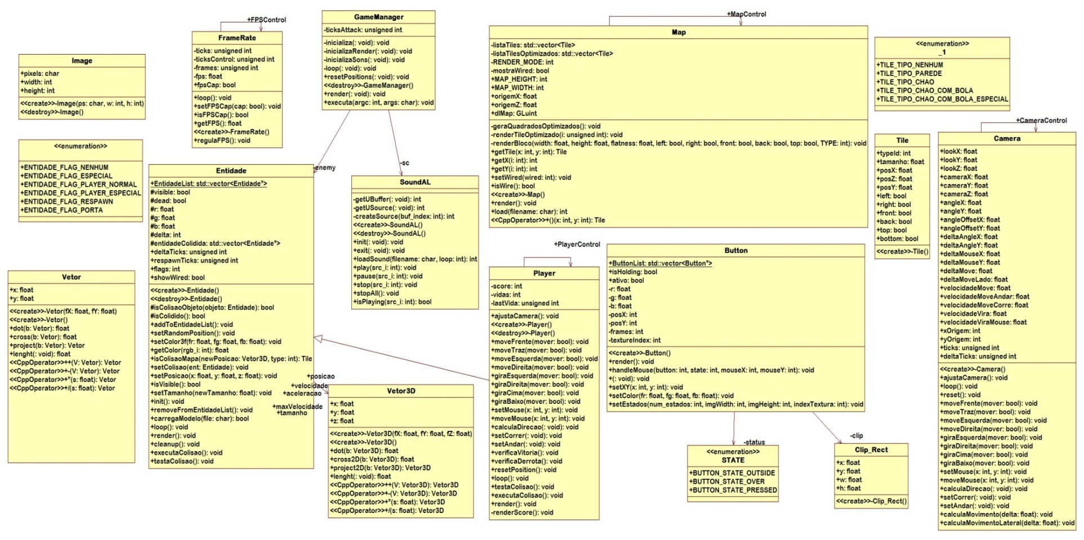
Arquitetura
Diagrama de classes

Slide 10
Fluxo de dados
Game::Manager executa()
É onde inicia o OpenGL, onde iniciamos o Glut, e setamos o display e eventos de teclado e mouse e etc...

Slide 11
Fluxo de dados
Loop Pricipal
O loop vai fazer uma iteração em toda a lista de entidades e rodar todos os Loops das entidades isso basicamente calcula a nova coordenada da entidade de acordo com a velocidade e aceleração delas, depois ele executa o testaColisao de todas as entidades da lista
Loop() ->testColisa0() -> executeColisao()
testa colisão calcula se ha qualquer tipo de colisao
o executa define oq acontece e recalcula as novas posições pra retirar objetos entrepostos

Slide 12
Geração do mapa
Nosso mapa é gerado apartir de 4 tipos de entradas gerando assim nosso tilemap, esses tiles são de 4 tipos, sendo eles:
[1] Paredes
[2] Espaço em branco
[3] Bolas normais
[4] Bolas Especiais

Slide 13
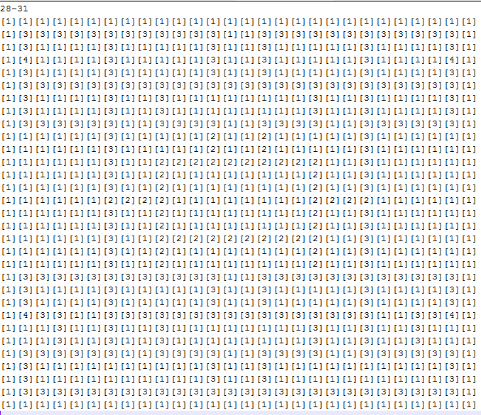

Slide 14
Dificuldades encontradas
Dificuldades em discubrir o modo com que o glut atrubui as funções e gerencia os eventos;
Dificuldades em tornar o jogo jogável por multiplataformas; especificamente no tratamento de sons;
Dificuldade em imprimir objetos 2d por cima do cenario 3d (minimap);

